Slide 1
Monitorización hemodinámica en el paciente critico pediátrico

Slide 2
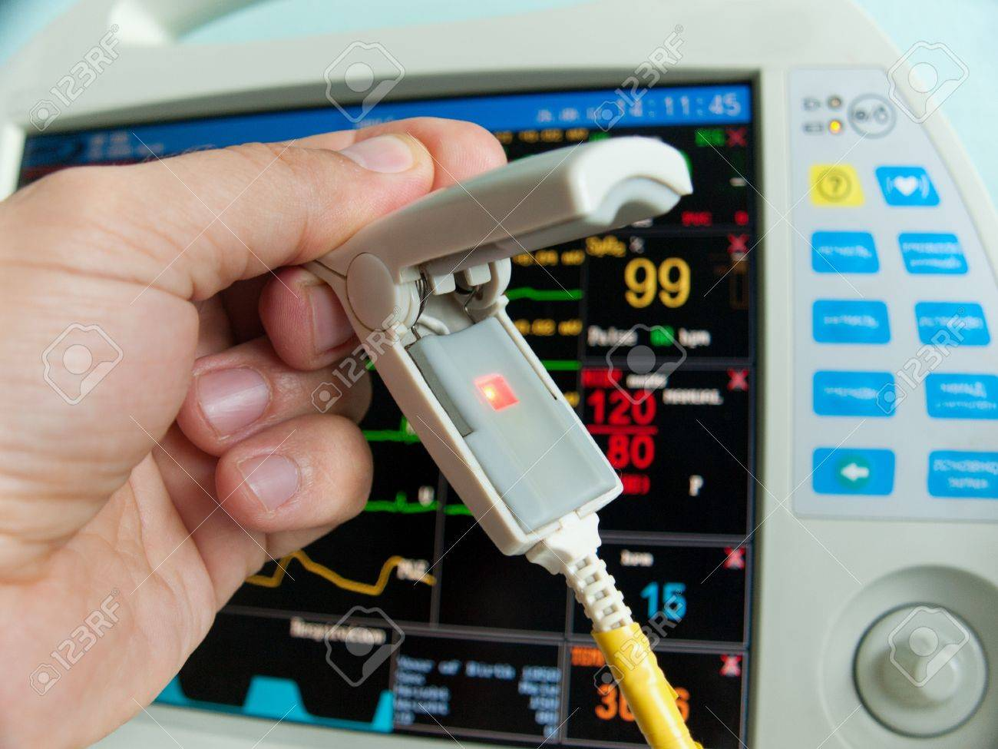
Monitorización en la unidad de cuidados intensivos pediátricos
Es un control secuencial de las funciones vitales a través del uso de monitores y sensores a los que son sometidos los pacientes al ingreso a la unidad.

Slide 3

Rol de la enfermera en la monitorización del paciente critico pediátrico
Evaluar continua y objetivamente al paciente.
Brindar trato humanizado
Atenta a la tecnología para anticiparse a posibles complicaciones

